Slide 1
BPlusTree
Описание алгоритма
2022 г.

Slide 2
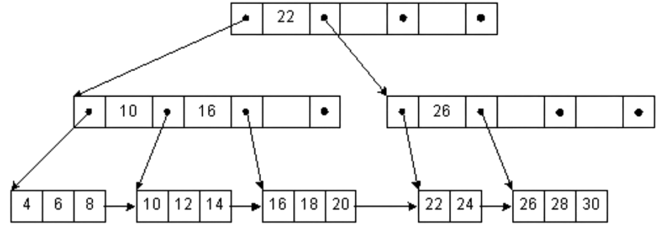
ОПРЕДЕЛЕНИЕ
Как и B-дерево, представляет собой строго сбалансированную древовидную структуру данных, которая поддерживает отсортированные данные и разрешает поиск, последовательный доступ, вставку и удаление в логарифмическом времени.
Корень
Внутренний узел
Листы

Slide 3
Все узлы, кроме корня, имеют как минимум [m/2]-1 и максимум m-1 ключей​
Глубина всех листьев одинакова
Все ключи хранятся в порядке возрастания​
СВОЙСТВА
m-арного Bplus-дерева
Внутренний узел может иметь максимум m дочерних элементов.
Листы хранятся в виде односвязного списка
Оригиналы записей хранятся в листовых узлах, внутренние узлы содержат лишь значения.​

Slide 4
ПОДДЕРЖИВАЕМЫ ОПЕРАЦИИ
Вставка
Удаление
Поиск
Обход (вывод)

Slide 5
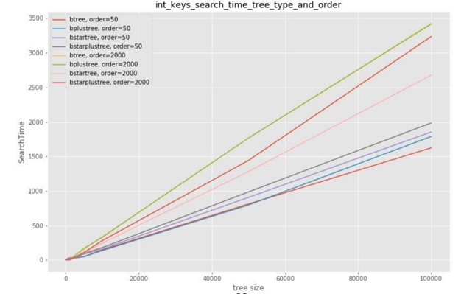
ОПЕРАЦИЯ ПОИСКА
(ОЦЕНКА ПО ВРЕМЕНИ)

Slide 6
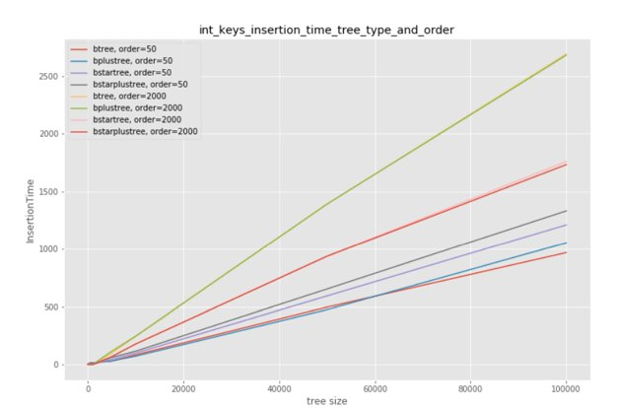
ОПЕРАЦИЯ ВСТАВКИ
(ОЦЕНКА ПО ВРЕМЕНИ)

Slide 7
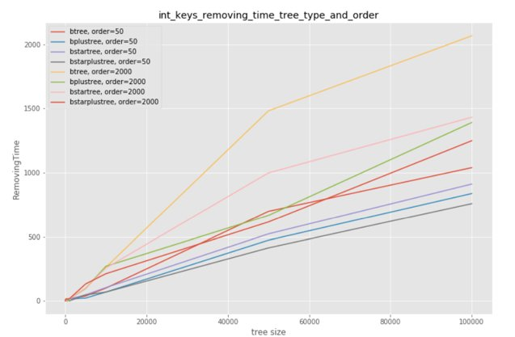
ОПЕРАЦИЯ УДАЛЕНИЯ
(ОЦЕНКА ПО ВРЕМЕНИ)

Slide 8
СТРУКТУРА УЗЛА
СТРУКТУРА ДЕРЕВА
Массив ключей
Порядок дерева
Массив дочерних элементов
Указатель на корень
Указатель на родителя
Указатель на правого соседа (если узел листовой)

Slide 9
АЛГОРИТМ ПОИСКА
От корневого узла производится поиск интервала содержащий значение ключа и осуществляется переход к соответствующему сыну.​
Предыдущий пункт повторяется пока текущий узел не окажется листовым

Slide 10
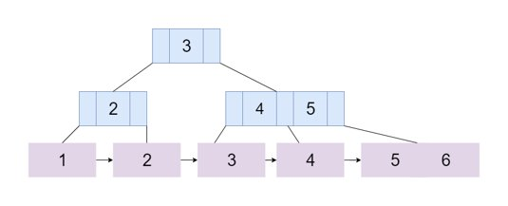
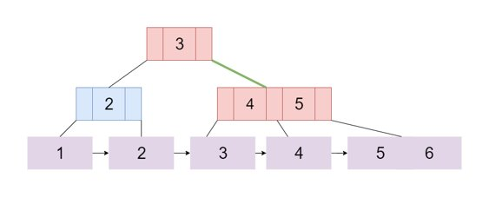
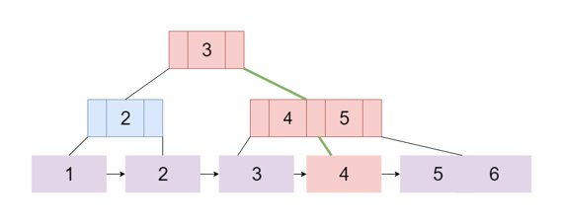
Поиск k=4

Slide 11
АЛГОРИТМ ДОБАВЛЕНИЯ
Случай 1
Если дерево пустое, нужно создать новый корень и добавить первый ключ. Иначе производится поиск листа, в который можно добавить ключ. Ключ добавляется в список в порядке неубывания. Если лист не заполнен, операция завершена​
​

Slide 12
АЛГОРИТМ ДОБАВЛЕНИЯ
Случай 2
Если после добавления узел оказывает переполненным, происходит разбиение узла. Узел делится на две два узла, две половины. Элемент m/2+1 переносится в родительский узел. Если родительский узел оказывается заполненным, повторяется​ разбиение узла.

Slide 13
АЛГОРИТМ УДАЛЕНИЯ
Случай 1
Ключ, который нужно удалить, присутствует только в листовом узле, а не во внутренних узлах. Если количество соответствует минимальному, операция завершается. Иначе проводим балансировку.​
Балансировка. Срединный ключ потомка добавляется к родителю. Недостающий ключ заимствуется у брата.​

Slide 14
АЛГОРИТМ УДАЛЕНИЯ
Случай 2
Ключ, который нужно удалить, присутствует и во внутренних узлах. ​
А)Если количество ключей в узле больше минимального, ключ просто удаляется из листового и внутреннего узла. Пустое место во внутреннем узле заполняется преемником по порядку. ​
Б)Если количество ключей в узле меньше минимального, он заполняется ключом заимствованным у брата.​

Slide 15
АЛГОРИТМ УДАЛЕНИЯ
Случай 3
Ключ, который нужно удалить, присутствует и во внутренних узлах, но позаимствовать ключ у брат невозможно, т.к. тогда количество элементов в них будет меньше минимального.
Создается пустое пространство, ссылки на которое в последующем удаляются. Далее проделывается слияние корня и ближайшего незаполненного ребенка. Создаются новые ссылки, старые удаляются

Slide 16
Спасибо за внимание!

